Slide 1
第四章 数学规划模型
4.1 奶制品的生产与销售
4.2 自来水输送与货机装运
4.3 汽车生产与原油采购
4.4 接力队选拔和选课策略
4.5 饮料厂的生产与检修
4.6 钢管和易拉罐下料
4.7 广告投入与升级调薪
4.8 投资的风险与收益

Slide 2
第四章 数学规划模型
实际问题中
的优化模型
x~决策变量
f(x)~目标函数
g_{i}(x)≤0~约束条件
决策变量个数n和
约束条件个数m较大
数学规划
线性规划
非线性规划
整数规划
多元函数条件极值
最优解在可行域
的边界上取得
重点在模型的建立和结果的分析

Slide 3
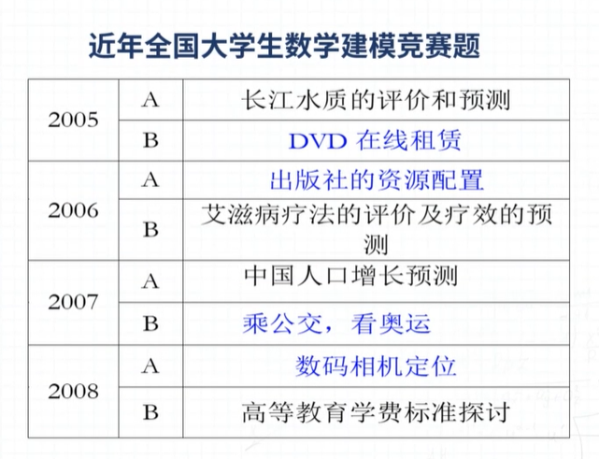

Slide 4
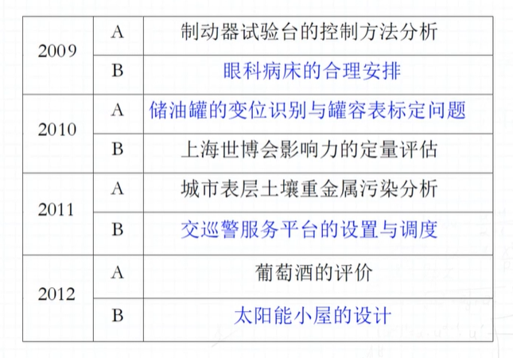

Slide 5
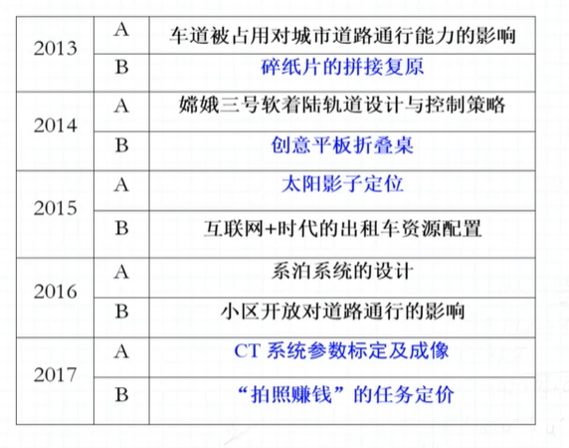

Slide 6
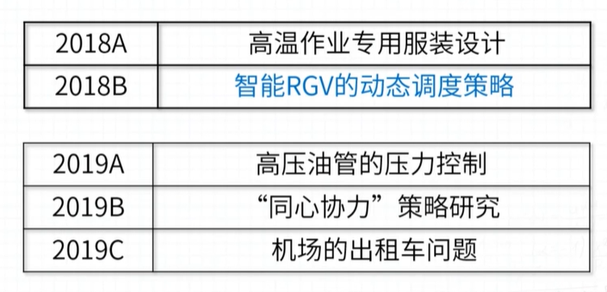

Slide 7
4.1 奶制品的生产与销售
企业生产计划
空间层次
工厂级：根据外部需求和内部设备、人力、原料等条件，以最大利润为目标制订产品生产计划；
车间级：根据生产计划、工艺流程、资源约束及费用参数等，以最小成本为目标制订生产批量计划.
时间层次
若短时间内外部需求和内部资源等不随时间变化，可制订单阶段生产计划，否则应制订多阶段生产计划.
本节课题

Slide 8
例1 加工奶制品的生产计划
问题
3kgA₁
获利24元/kg
1桶牛奶
12h
或
获利16元/kg
4kgA₂
8h
每天：
50桶牛奶
时间480h
至多加工100kgA₁
制订生产计划，使每天获利最大
35元可买到1桶牛奶，买吗？若买，每天最多买多少?
可聘用临时工人，付出的工资最多是每小时几元?
A₁的获利增加到 30元/kg，应否改变生产计划？

Slide 9
基本模型
3kgA₁
获利24元/kg
1桶牛奶
12h
或
获利16元/kg
4kgA₂
8h
每天
50桶牛奶
时间480h
至多加工100kgA₁
决策变量
x₁桶牛奶生产A₁
x₂桶牛奶生产A₂
目标函数
获利 24×3x₁
获利 16×4 x₂
每天获利
线性规划模型(LP)
原料供应
约束条件
劳动时间
加工能力
非负约束

Slide 10
模型分析与假设
线性规划模型
x_{i}对目标函数的“贡献”与x_{i}取值成正比
A₁,A₂每千克的获利是与各自产量无关的常数
比例性
x_{i}对约束条件的“贡献”与x_{i}取值成正比
每桶牛奶加工A₁,A₂的数量, 时间是与各自产量无关的常数
x_{i}对目标函数的“贡献”与x_{j}取值无关
A₁,A₂每千克的获利是与相互产量无关的常数
可加性
x_{i}对约束条件的“贡献”与x_{j}取值无关
每桶牛奶加工A₁,A₂的数量,时间是与相互产量无关的常数
连续性
x_{i}取值连续
加工A₁,A₂的牛奶桶数是实数

Slide 11
模型求解
图解法
x₂
A
l₁
约束条件
B
l₄
l₂
z=3360
C
c
l₃
O
l₅
D
x₁
目标函数
z=2400
z=0
z=c (常数) ~等值线
在B(20,30)点得到最优解.
目标函数和约束条件是线性函数
最优解一定在凸多边形的某个顶点取得.
可行域为直线段围成的凸多边形
目标函数的等值线为直线

Slide 12
模型求解
软件实现
LINGO
model:
max = 72*x1+64*x2;
[milk] x1 + x2<50;
[time] 12*x1+8*x2<480;
[cpct] 3*x1<100;
end
Global optimal solution found.
Objective value: 3360.000
Total solver iterations: 2
Variable Value Reduced Cost
X1 20.00000 0.000000
X2 30.00000 0.000000
Row Slack or Surplus Dual Price
1 3360.000 1.000000
MILK 0.000000 48.00000
TIME 0.000000 2.000000
CPCT 40.00000 0.000000
20桶牛奶生产A₁, 30桶生产A₂，利润3360元.

Slide 13
结果解释
model:
max = 72*x1+64*x2;
[milk] x1 + x2<50;
[time] 12*x1+8*x2<480;
[cpct] 3*x1<100;
end
Global optimal solution found.
Objective value: 3360.000
Total solver iterations: 2
Variable Value Reduced Cost
X1 20.00000 0.000000
X2 30.00000 0.000000
Row Slack or Surplus Dual Price
1 3360.000 1.000000
MILK 0.000000 48.00000
TIME 0.000000 2.000000
CPCT 40.00000 0.000000
三种资源
原料无剩余
时间无剩余
加工能力剩余40
“资源” 剩余为零的约束为紧约束（有效约束）

Slide 14
Global optimal solution found.
Objective value: 3360.000
Total solver iterations: 2
Variable Value Reduced Cost
X1 20.00000 0.000000
X2 30.00000 0.000000
Row Slack or Surplus Dual Price
1 3360.000 1.000000
MILK 0.000000 48.00000
TIME 0.000000 2.000000
CPCT 40.00000 0.000000
结果解释
最优解下“资源”增加1单位“效益”的增量
影子价格
原料增加1单位, 利润增长48
时间增加1单位, 利润增长2
加工能力增长不影响利润
35元可买到1桶牛奶，要买吗?
35 <48, 应该买！
聘用临时工人付出的工资最多每小时几元?
2元！

Slide 15
敏感性分析 (“LINGO|Ranges” )
最优解不变时目标函数系数允许变化范围
Ranges in which the basis is unchanged:
Objective Coefficient Ranges
Current Allowable Allowable
Variable Coefficient Increase Decrease
X1 72.00000 24.00000 8.000000
X2 64.00000 8.000000 16.00000
Righthand Side Ranges
Row Current Allowable Allowable
RHS Increase Decrease
MILK 50.00000 10.00000 6.666667
TIME 480.0000 53.33333 80.00000
CPCT 100.0000 INFINITY 40.00000
(约束条件不变)
x₁系数范围(64,96)
x₂系数范围(48,72)
x₁系数由24 ×3=72增加为30×3=90，在允许范围内
A₁获利增加到 30元/kg，应否改变生产计划?
不变！

Slide 16
结果解释
影子价格有意义时约束右端的允许变化范围
Ranges in which the basis is unchanged:
Objective Coefficient Ranges
Current Allowable Allowable
Variable Coefficient Increase Decrease
X1 72.00000 24.00000 8.000000
X2 64.00000 8.000000 16.00000
Righthand Side Ranges
Row Current Allowable Allowable
RHS Increase Decrease
MILK 50.00000 10.00000 6.666667
TIME 480.0000 53.33333 80.00000
CPCT 100.0000 INFINITY 40.00000
目标函数不变
原料最多增加10
时间最多增加53
充分条件 !
35元可买到1桶牛奶, 每天最多买多少?
最多买10桶!

Slide 17
例2 奶制品的生产销售计划
在例1基础上深加工
3kgA₁
获利24元/kg
12h
1桶牛奶
1kg
获利44元/kg
0.8kgB₁
或
2h, 3元
4kgA₂
获利16元/kg
8h
1kg
50桶牛奶, 480h
0.75kgB₂
获利32元/kg
2h, 3元
至多100kgA₁
制订生产计划，使每天净利润最大
30元可增加1桶牛奶，3元可增加1h时间，应否投资？现
投资150元，可赚回多少？
B₁，B₂的获利经常有10%的波动，对计划有无影响？
每天销售10kgA₁的合同必须满足，对利润有什么影响？

Slide 18
基本模型
3kg A₁
获利24元/kg
12h
1桶牛奶
1kg
0.8kg B₁
获利44元/kg
或
2h, 3元
8h
4kg A₂
获利16元/kg
1kg
获利32元/kg
0.75kg B₂
2h, 3元
决策变量
出售x₁ kg A₁, x₂ kg A₂，
x₃ kg B₁, x₄ kg B₂
x₅ kg A₁加工B₁， x₆ kg A₂加工B₂
目标函数
利润
原料供应
加工能力
约束条件
附加约束
劳动时间
非负约束

Slide 19
模型求解
Global optimal solution found.
Objective value: 3460.800
Total solver iterations: 2
Variable Value Reduced Cost
X1 0.000000 1.680000
X2 168.0000 0.000000
X3 19.20000 0.000000
X4 0.000000 0.000000
X5 24.00000 0.000000
X6 0.000000 1.520000
Row Slack or Surplus Dual Price
1 3460.800 1.000000
MILK 0.000000 3.160000
TIME 0.000000 3.260000
CPCT 76.00000 0.000000
5 0.000000 44.00000
6 0.000000 32.00000
软件实现
LINGO

Slide 20
结果解释
Global optimal solution found.
Objective value: 3460.800
Total solver iterations: 2
Variable Value Reduced Cost
X1 0.000000 1.680000
X2 168.0000 0.000000
X3 19.20000 0.000000
X4 0.000000 0.000000
X5 24.00000 0.000000
X6 0.000000 1.520000
Row Slack or Surplus Dual Price
1 3460.800 1.000000
MILK 0.000000 3.160000
TIME 0.000000 3.260000
CPCT 76.00000 0.000000
5 0.000000 44.00000
6 0.000000 32.00000
每天销售168 kgA₂和19.2 kgB₁，
利润3460.8（元）
8桶牛奶加工成A₁，42桶牛奶加工成A₂，
将得到的24kgA₁全部加工成B₁
除加工能力外均为紧约束

Slide 21
30元可增加1桶牛奶，3元可增加1h时间，应否投资？现投资150元，可赚回多少？
结果解释
Global optimal solution found.
Objective value: 3460.800
Total solver iterations: 2
Variable Value Reduced Cost
X1 0.000000 1.680000
X2 168.0000 0.000000
X3 19.20000 0.000000
X4 0.000000 0.000000
X5 24.00000 0.000000
X6 0.000000 1.520000
Row Slack or Surplus Dual Price
1 3460.800 1.000000
MILK 0.000000 3.160000
TIME 0.000000 3.260000
CPCT 76.00000 0.000000
5 0.000000 44.00000
6 0.000000 32.00000
增加1桶牛奶使利润增长3.16×12=37.92
增加1h时间使利润增长3.26
投资150元增加5桶牛奶,可赚回189.6元(大于增加时间的利润增长).

Slide 22
结果解释
B₁,B₂的获利有10%的波动，对计划有无影响
Ranges in which the basis is unchanged:
Objective Coefficient Ranges
Current Allowable Allowable
Variable Coefficient Increase Decrease
X1 24.00000 1.68000 INFINITY
X2 16.00000 8.15000 2.10000
X3 44.00000 19.75000 3.166667
X4 32.00000 2.026667 INFINITY
X5 -3.00000 15.80000 2.533333
X6 -3.00000 1.52000 INFINITY
…… ……
敏感性分析
B₁获利下降10%，超出X3 系数允许范围
B₂获利上升10%，超出X4 系数允许范围
波动对计划有影响
生产计划应重新制订：如将x₃的系数改为39.6计算，会发现结果有很大变化.

Slide 23
每天销售10kgA₁的合同必须满足，
对利润有什么影响？
结果解释
Global optimal solution found.
Objective value: 3460.800
Total solver iterations: 2
Variable Value Reduced Cost
X1 0.000000 1.680000
X2 168.0000 0.000000
X3 19.20000 0.000000
X4 0.000000 0.000000
X5 24.00000 0.000000
X6 0.000000 1.520000
Row Slack or Surplus Dual Price
1 3460.800 1.000000
MILK 0.000000 3.160000
TIME 0.000000 3.260000
CPCT 76.00000 0.000000
5 0.000000 44.00000
6 0.000000 32.00000
x₁从0开始增加一个单位时，最优目标函数值将减少1.68
公司利润减少
1.68×10=16.8（元）
最优利润为
3460.8 – 16.8 = 3444
Reduced Cost是有意义、有条件的(LINGO没有给出)

Slide 24
小结与评注
由于产品利润、加工时间等均为常数，可
建立线性规划模型.
线性规划模型的三要素：决策变量、目标
函数、约束条件.
建模时尽可能利用原始的数据信息，把尽量
多的计算留给计算机去做（分析例2的建模）.
用LINGO求解，输出丰富，利用影子价格
和灵敏性分析可对结果做进一步研究.

Slide 25
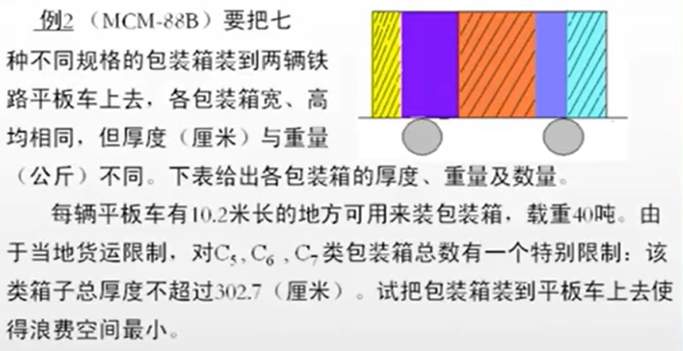
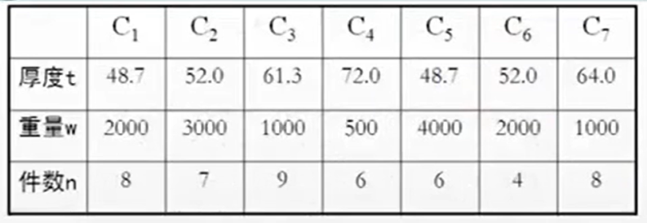
练习：两辆平板车装货问题

Slide 26
